Slide 1
VAN HARTE WELKOM

Slide 2
Klaarmaken
tablet voor markeren
van een wedstrijd

Slide 3
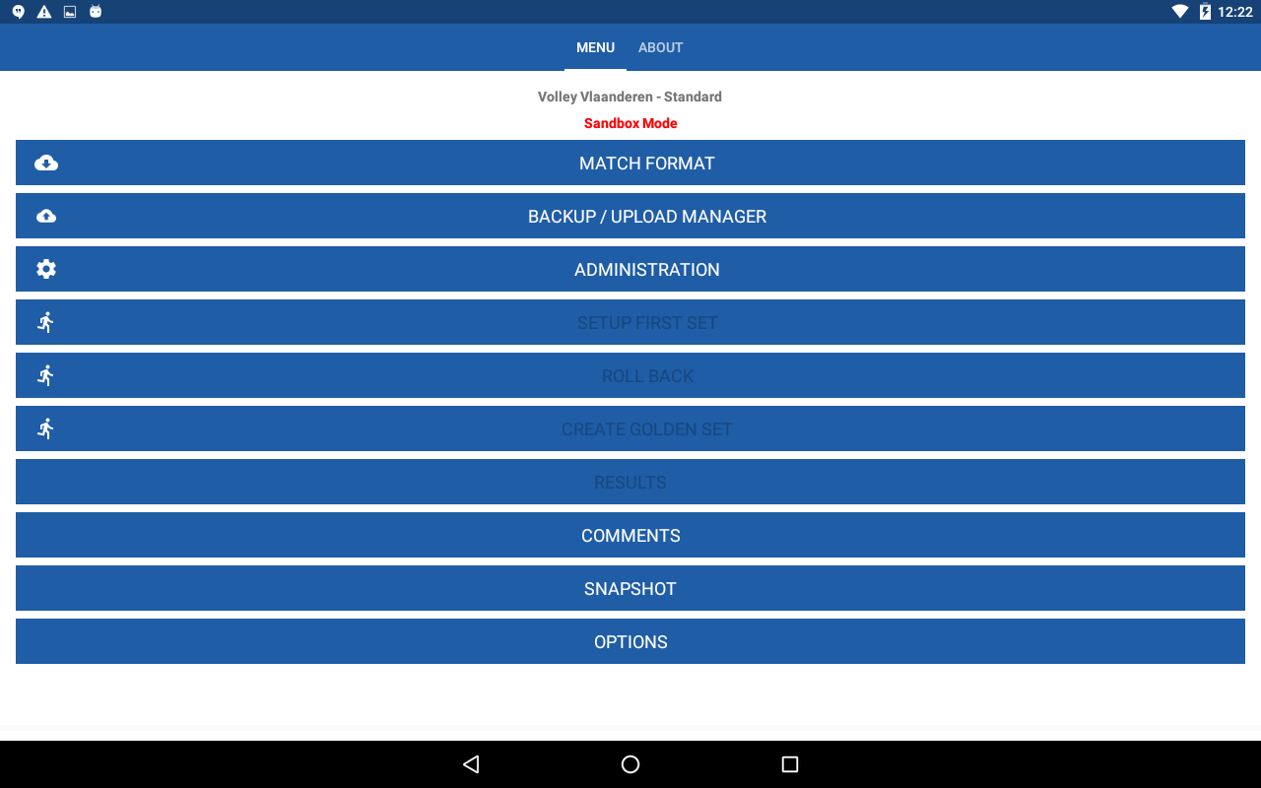

Slide 4
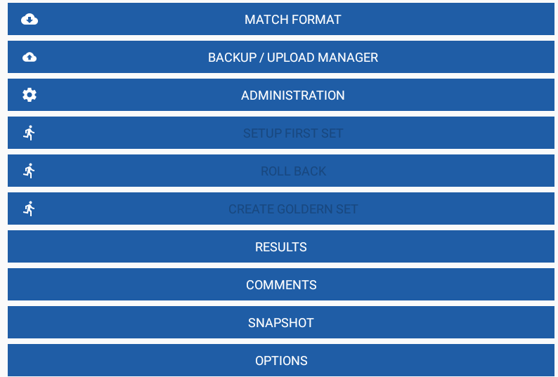
Klik op ADMINISTRATION

Slide 5
Als de tekst in het rood staat, wil dit zeggen dat er nog fouten in de gegevens staan

Slide 6
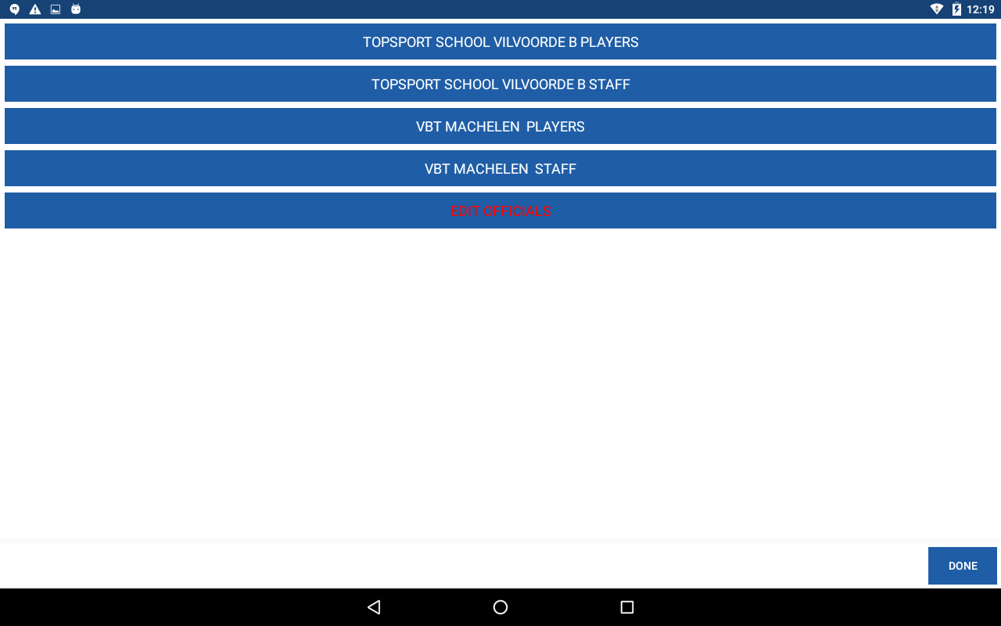
EDIT OFFICIALS
Hier kunnen de gegevens van de scheidsrechters en waarnemer ingevuld of aangepast worden

Slide 7
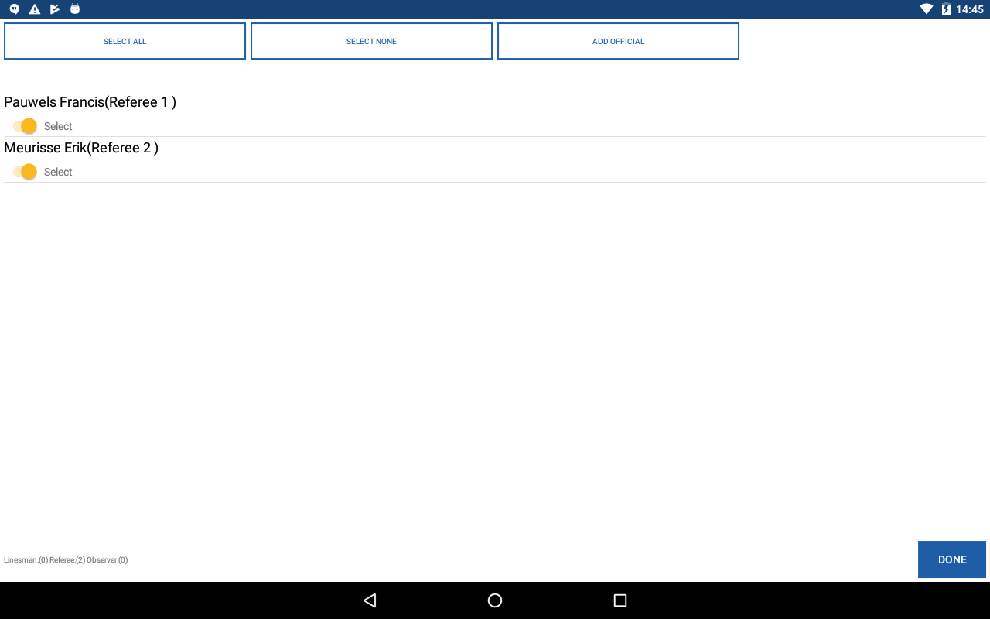
EDIT OFFICIALS
Als de gegevens kloppen klik je op Select All
Via Add Official kun je personen toevoegen
De scheidsrechters moeten zich hier aanmelden door op Select te klikken

Slide 8
Alle benamingen staan nu in een witte kleur
Dit geeft aan dat alle administratieve verplichtingen in orde gebracht zijn
Volgende stap : de scheidsrechters kunnen de gegevens controleren = nazien van het wedstrijdblad

Slide 9
Controle van de ingevulde gegevens.
Klik in het beginscherm op
SETUP FIRST SET

Slide 10
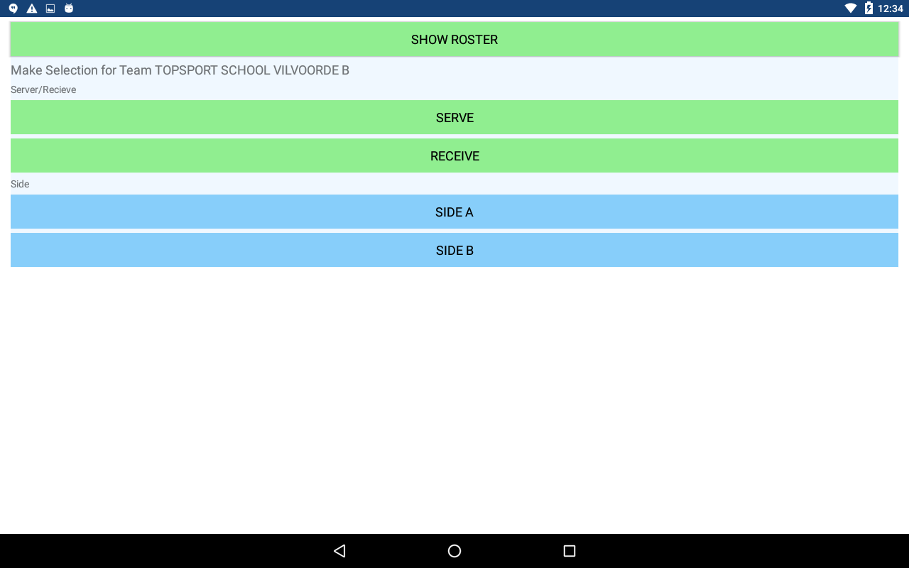
Controle van de ingevulde gegevens.
Klik in het volgende scherm op
SHOW ROSTER

Slide 11
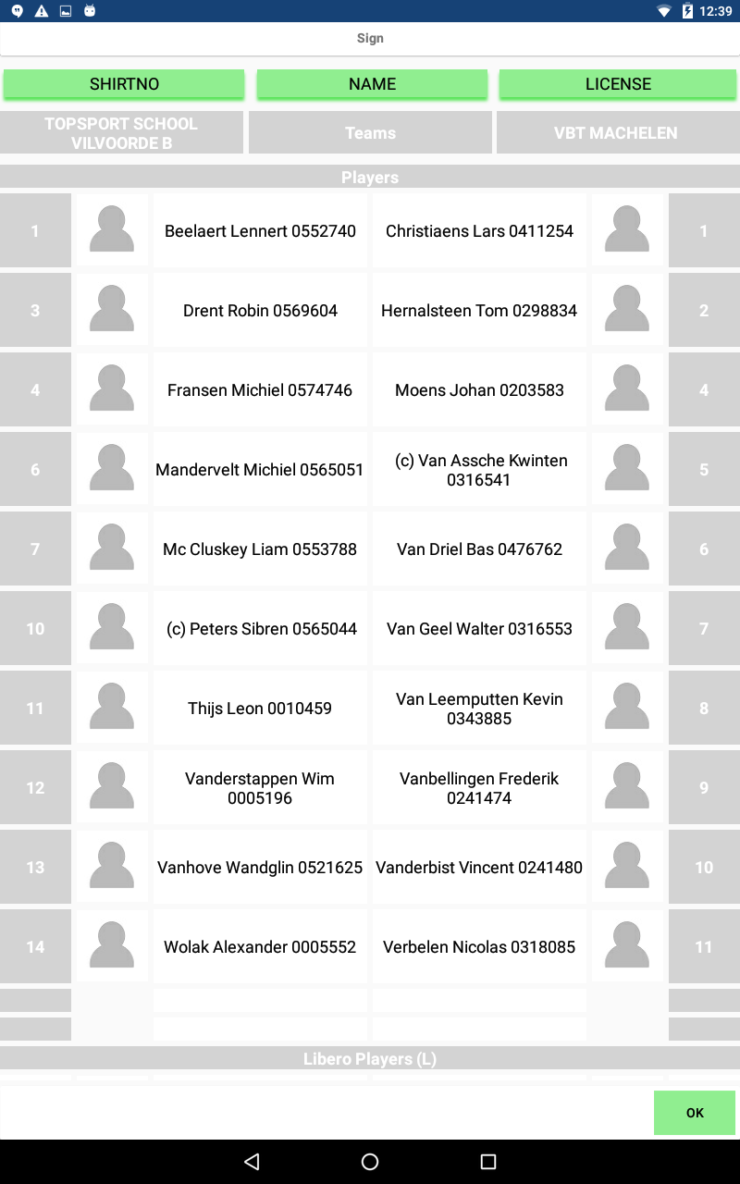
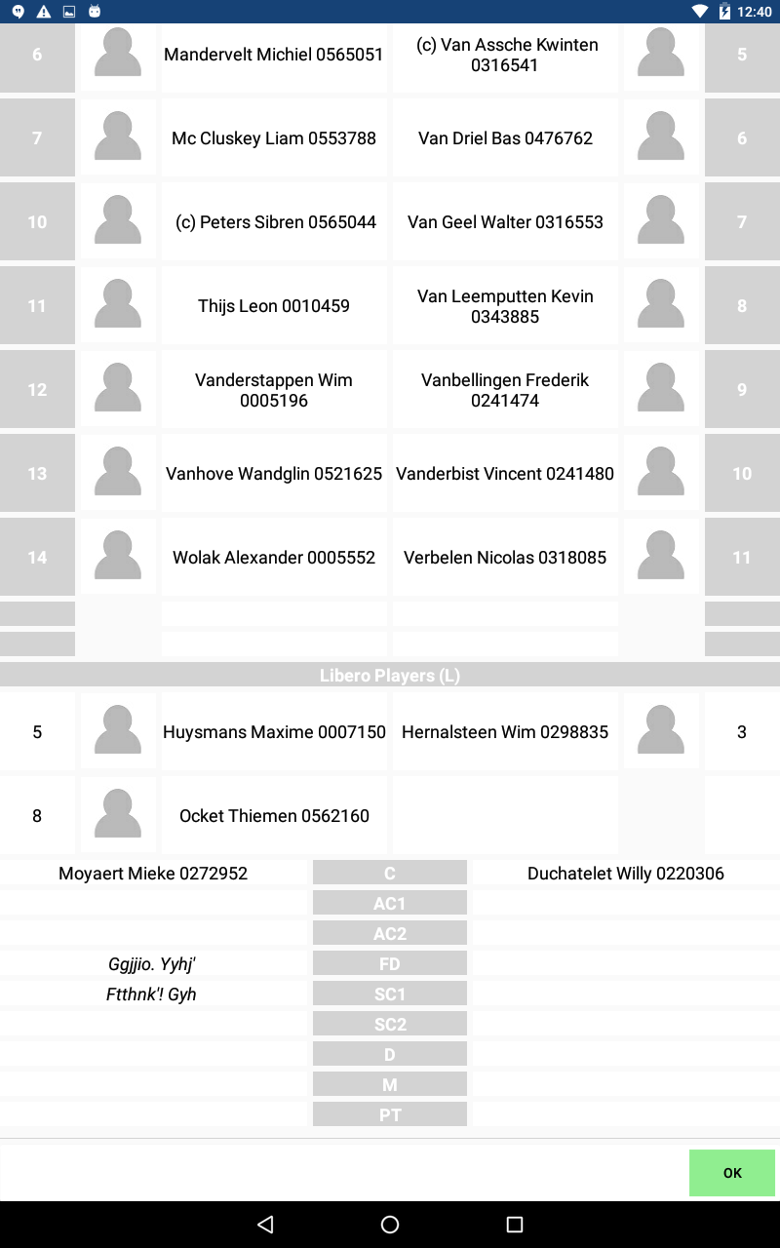
Controle van de ingevulde gegevens.
Je krijgt een overzicht zoals op een wedstrijdblad
Hier kan de scheidsrechter nu beginnen aan de controle van het “wedstrijdblad”
Tip voor de SR : hou een notaboekje bij de hand want je kan niets afvinken

Slide 12
Opstarten
van de wedstrijd

Slide 13
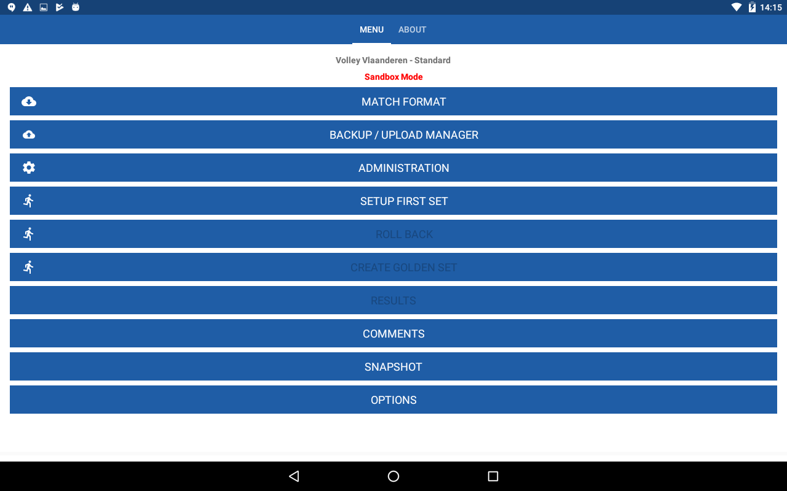
De SR heeft alle administratieve handelingen achter de rug
We staan op het terrein klaar om de wedstrijd aan te vangen
Klik nu op SETUP FIRST SET

Slide 14
De SR voert de toss uit.
Opgepast alles wordt bekeken vanuit de functie van de thuisploeg.
De SR deelt mee aan de markeerder :
De thuisclub serveert of heeft receptie.
De thuisclub start aan kant A of kant B

Slide 15
Wat moet er gebeuren als bij de toss een geselecteerde speler nog steeds niet aanwezig is ??
De scheidsrechter moet deze speler laten schrappen
In Volley Spike = afvinken in het scherm
“Administration”

Slide 16
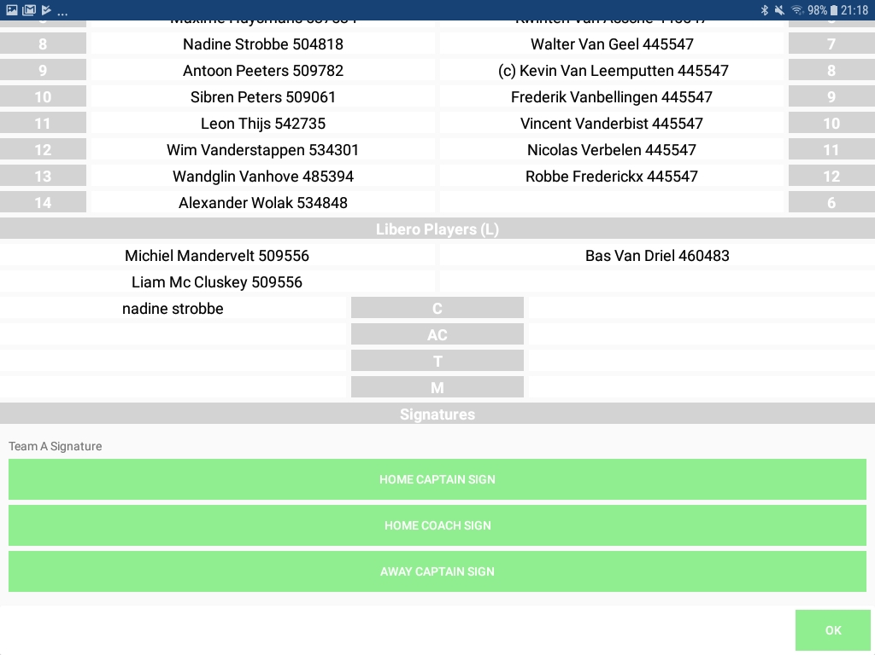
Het tekenen van het wedstrijdblad door de kapitein en de coaches.
Druk op sign off en scroll naar onder.
Druk op de voorziene knoppen om de kapiteins en coaches te laten tekenen.

Slide 17
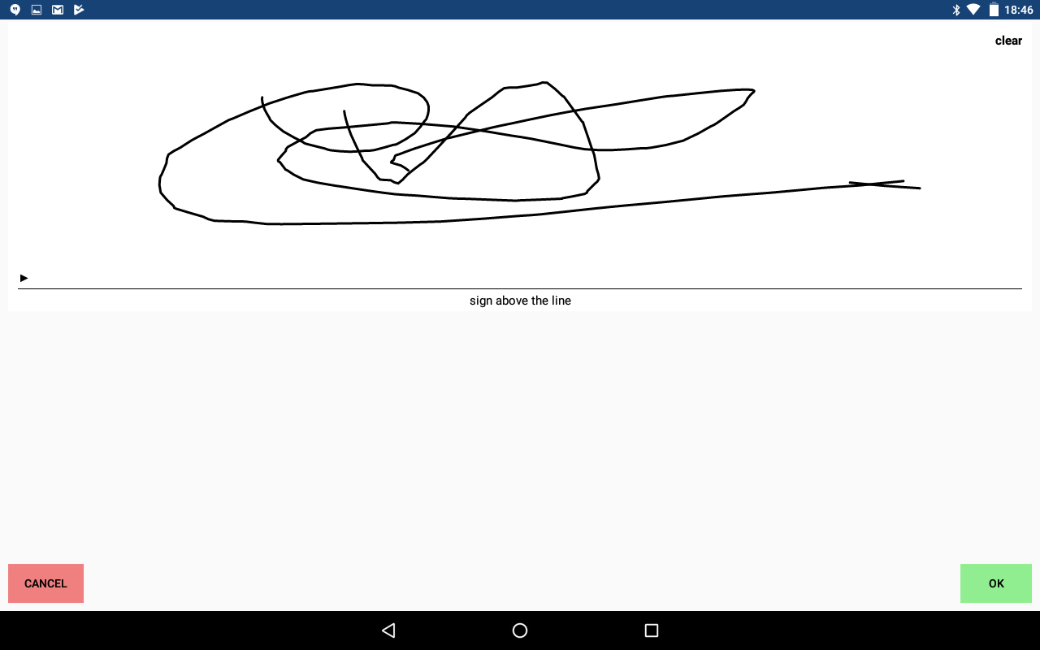
Het tekenen van het wedstrijdblad door de kapitein en de coaches.
Het tekenen gebeurt zoals een koerierdienst een pakje komt afgeven.

Slide 18
Aanvang
Set 1

Slide 19
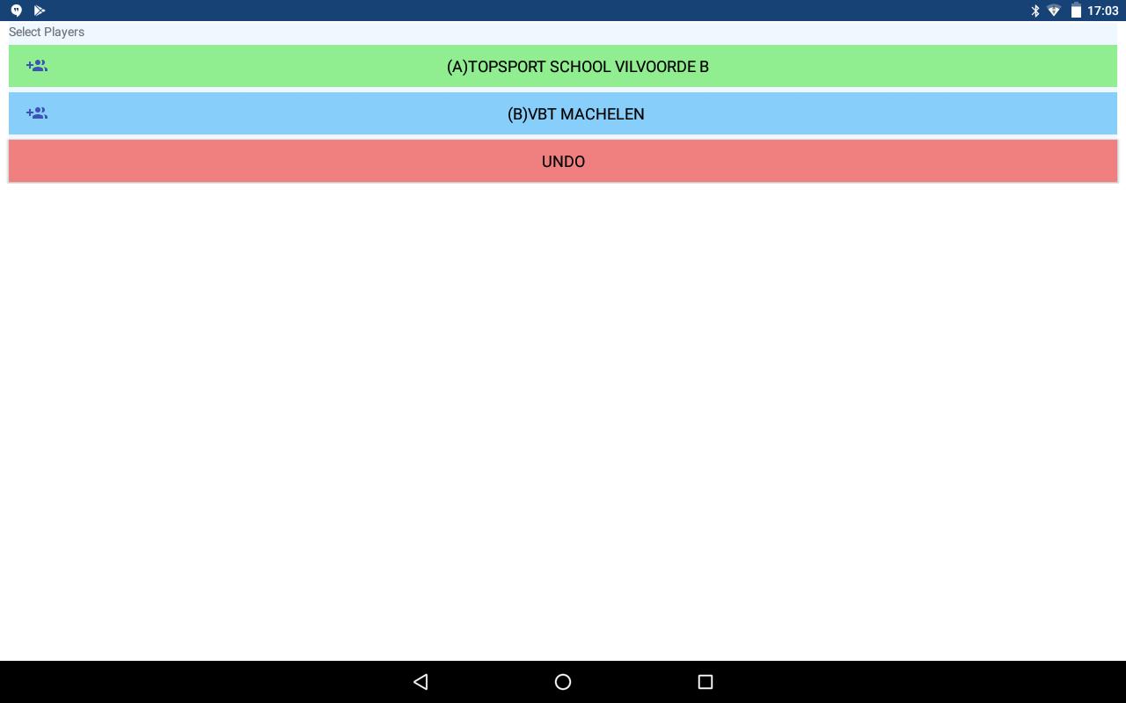
Na het tekenen is het tijd om de opstelling van de beide teams in te geven. (Opstellingsbriefjes)
Klik hiervoor op het desbetreffende team.

Slide 20
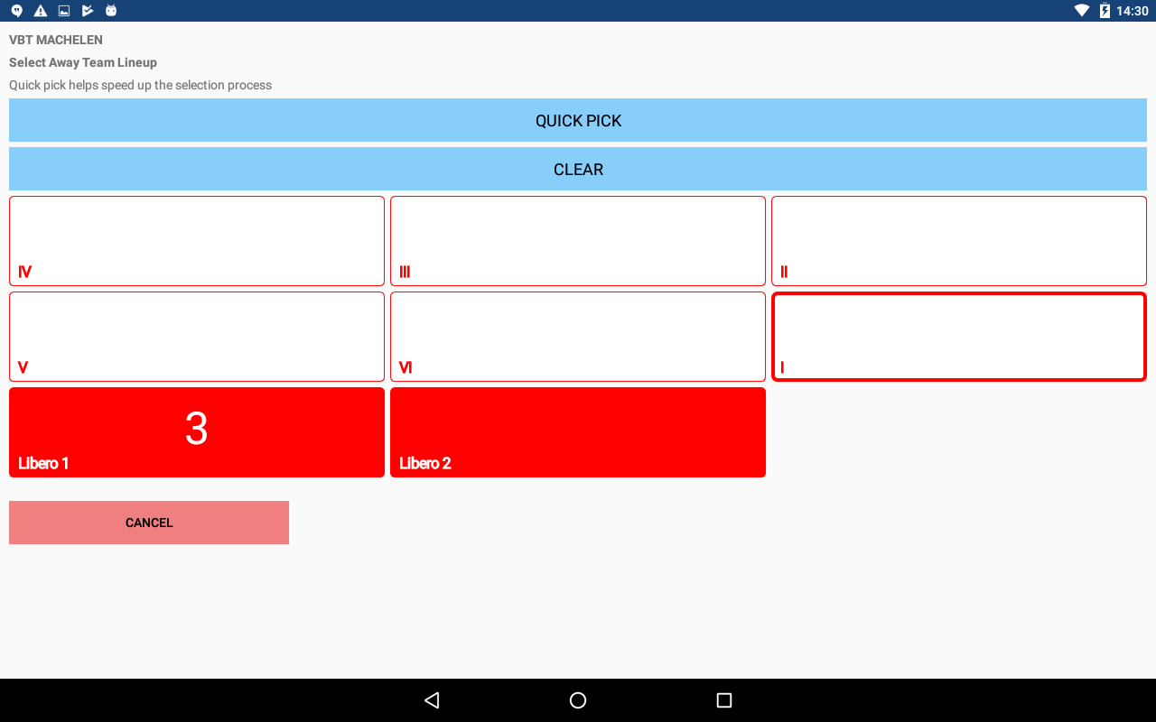
Mogelijkheid om de nummers manueel in te brengen door op ieder vakje een nummer in te geven
Een betere manier is via QUICK PICK

Slide 21
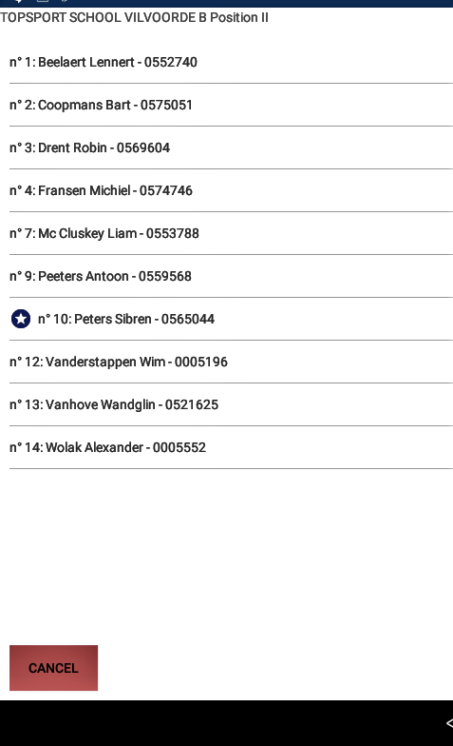
Als je op Quick Pick klikt :
krijg je een lijst van de spelers
selecteer je de spelers in volgorde van posities 1 tot 6
Het vak verdwijnt zodra er 6 spelers zijn geselecteerd

Slide 22
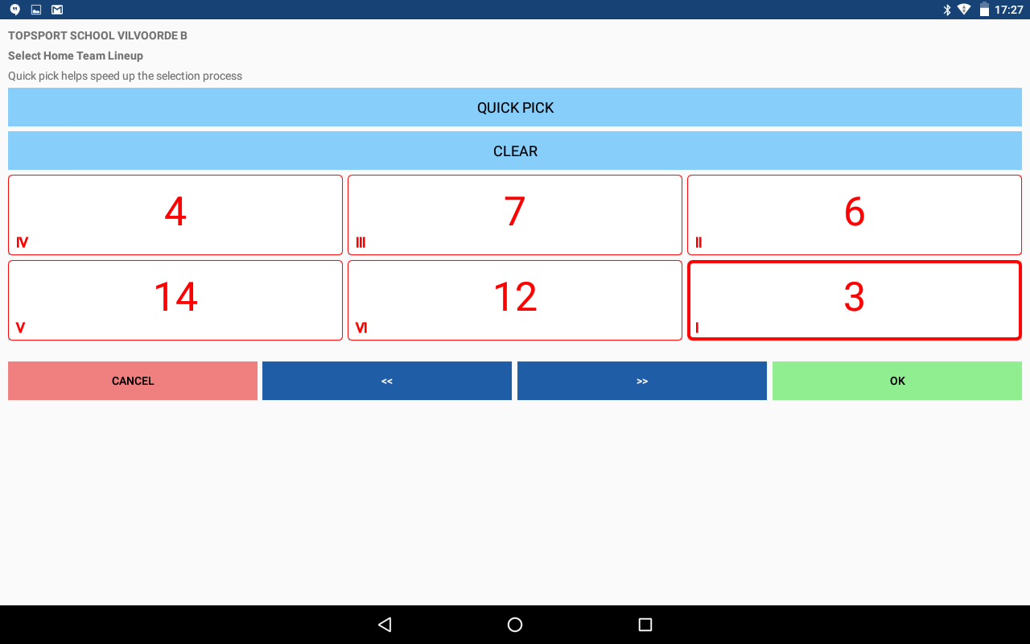
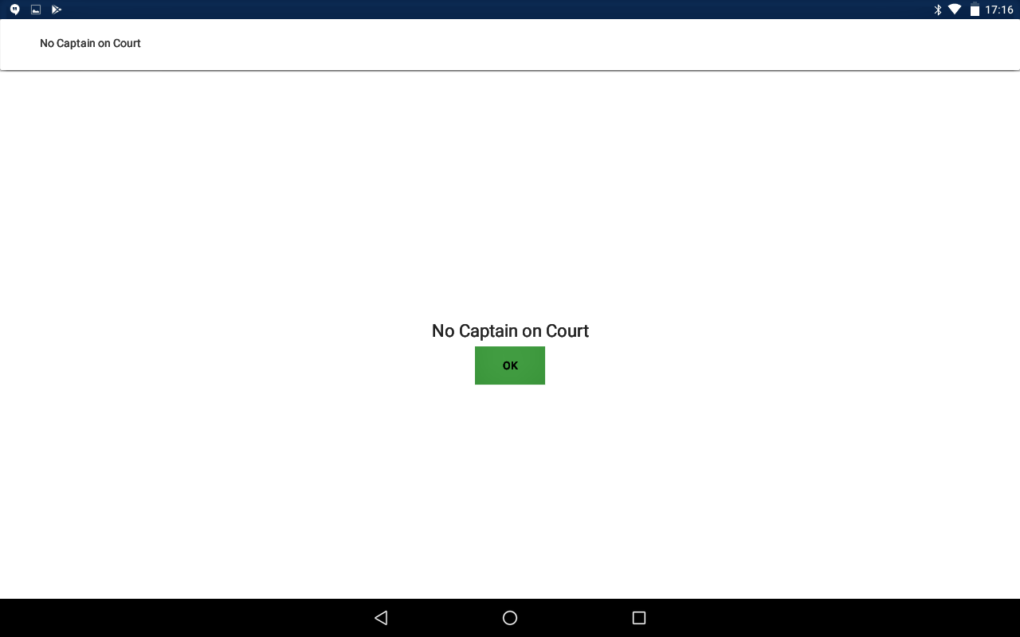
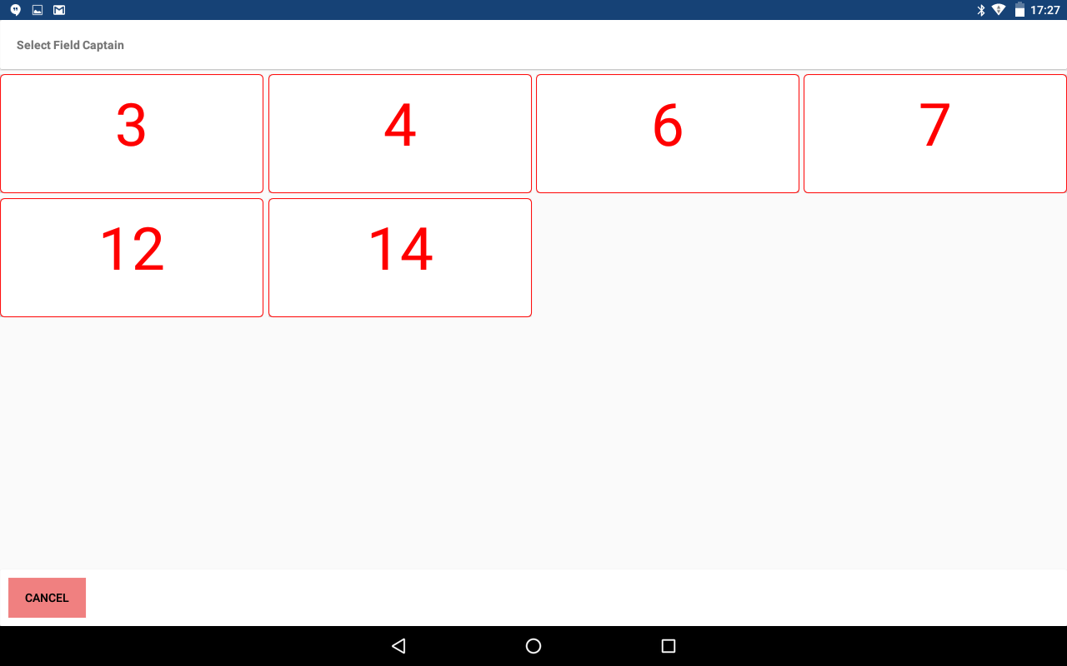
Wanneer er geen veldkapitein is, krijg je na het op OK klikken een melding
Er wordt gevraagd wie de veldkapitein is en deze kan je kiezen uit de lijst van de basisspelers

Slide 23
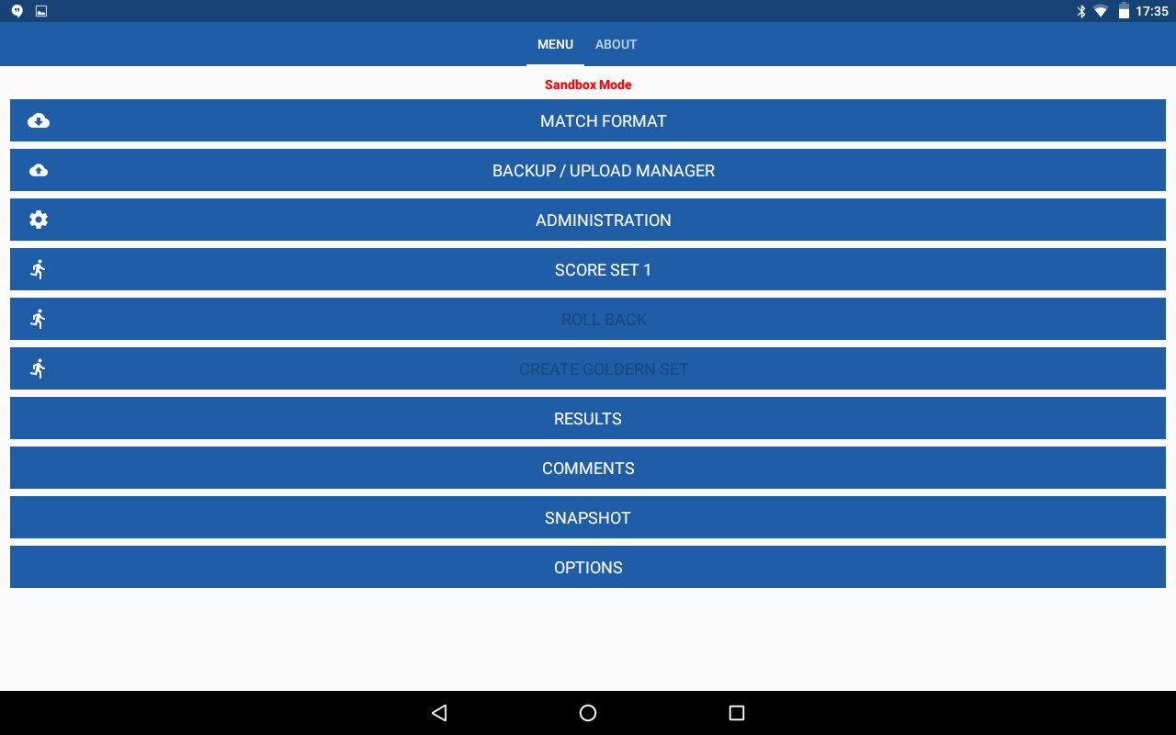
Wanneer je beide teams hebt ingegeven wordt nogmaals een bevestiging gevraagd.
Als je een fout vaststelt druk je op Undo
Indien je zeker bent druk dan op Confirm
Je komt terug in het hoofdscherm en je ziet nu in plaats van SETUP FIRST SET , SCORE SET 1 staan.
Klik op SCORE SET 1

Slide 24
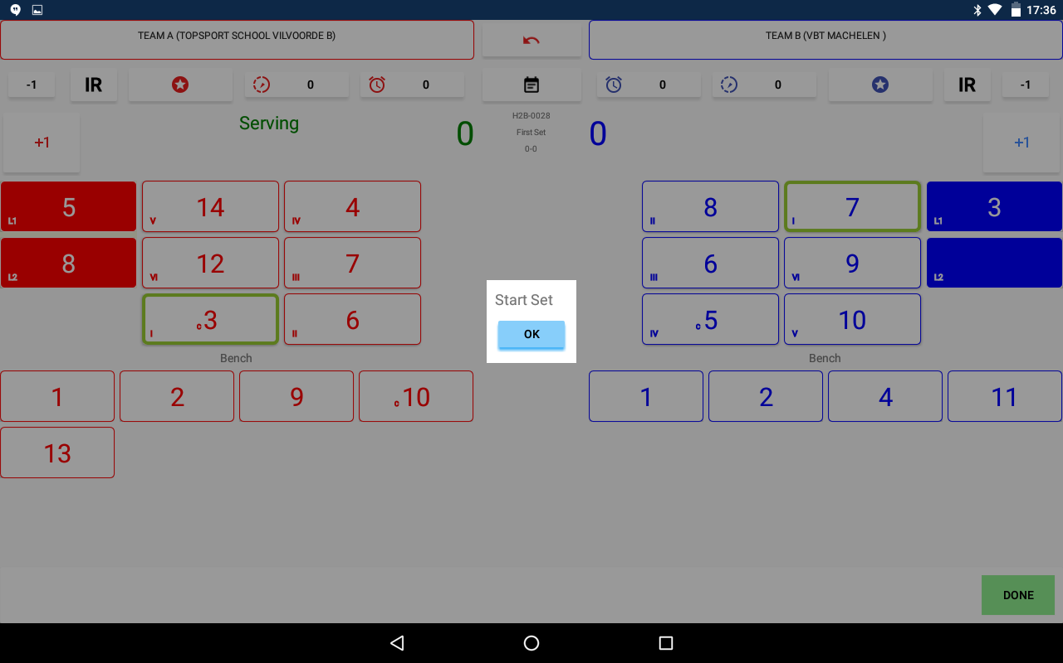
Men krijgt het volgende scherm te zien.

Slide 25
De ploegen staan in opstelling zoals ze voor de markeerder staan.
Opslag is voor ploeg A (Serving) en groen bolletje in vak positie 1
Het virtuele net bevindt zich in een verticale lijn tussen de teams.
Zo ziet je hier nr 3 op positie 1 bij A
Zo zie je ook nr 7 op positie 1 bij B
Naast de ploegopstelling zie je libero’s staan
Onder de ploegopstelling staan de mogelijke wisselspelers
Als de SR klaar staat om de wedstrijd te starten, drukken we op Start Set OK

Slide 26
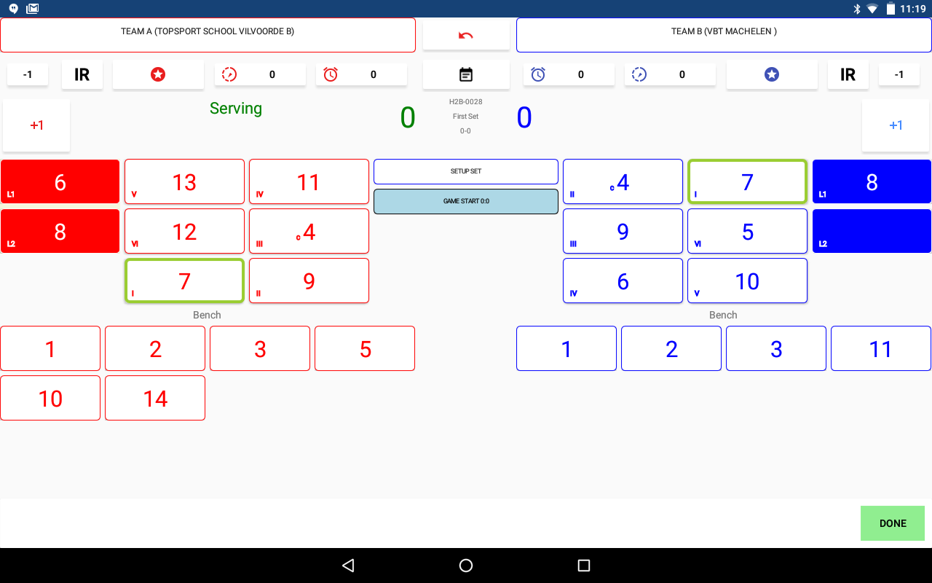
Wat als we ondanks de vorige controles nu nog vaststellen dat we een fout gemaakt hebben bij het ingeven van de opstellingen ???
Bovenaan de logs staat
Setup Set
Door hier op te klikken keren we terug naar “Start Set” :
De toss gegevens moeten terug ingegeven worden
Er moet opnieuw getekend worden
En dan kunnen de opstellingen aangepast worden

Slide 27
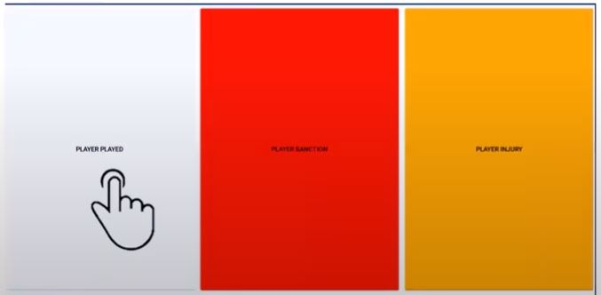
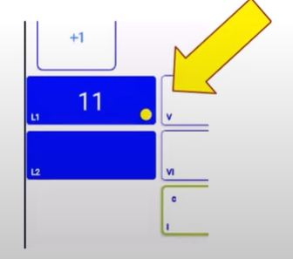
Libero speelt
Als een libero deel neemt aan het spel, moet dit aangegeven worden door op het vakje van de libero te klikken
Er verschijnt een nieuw scherm met drie vakken
Je klikt op ‘player played’
Er verschijnt een geel bolletje in het vak van deze libero
Als de tweede libero inkomt, moet men dit ook doen voor deze libero

Slide 28
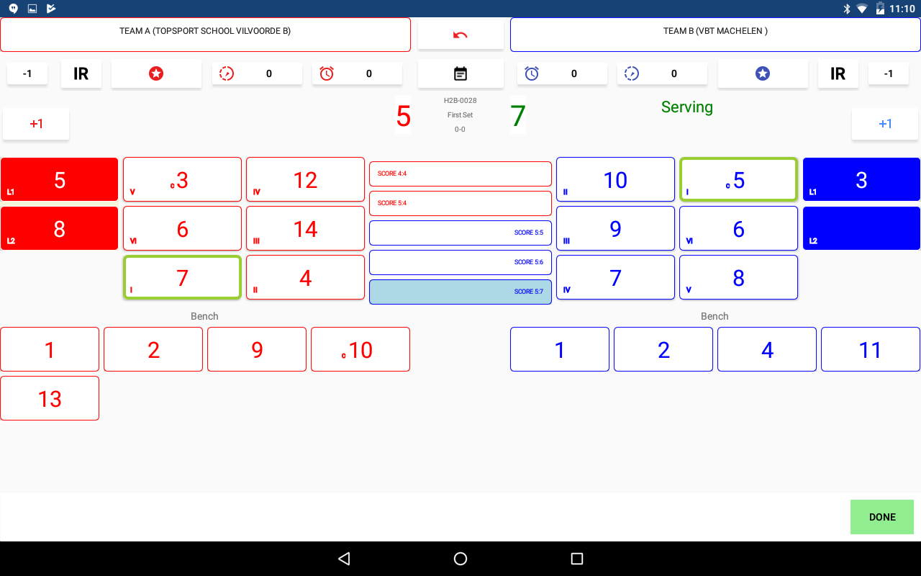
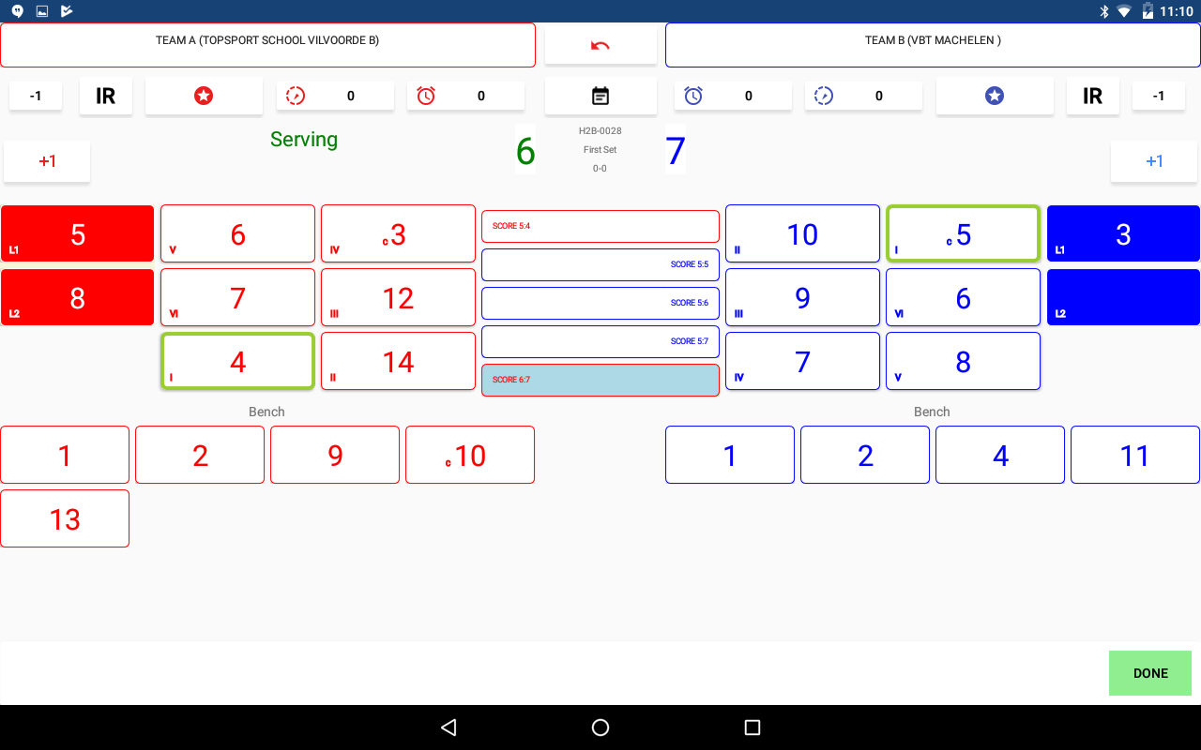
Als een ploeg scoort, druk je op de knop ‘+1’
Je ziet de puntenstand wijzigen
Bij het wijzigen van de service van ploeg, druk je gewoon op ‘+1’ bij de andere ploeg en je ziet dat
“Serving” wisselt van kant
De rotatie doordraait.

Slide 29
Opgepast !
Druk bij een vergissing niet op -1.
In het midden staat een omkeerpijl = Undo die de laatste bewerking ongedaan maakt.

Slide 30
Waar dienen de knoppen bovenaan het scherm voor ?
Knoppen voor team A
Knoppen voor team B

Slide 31
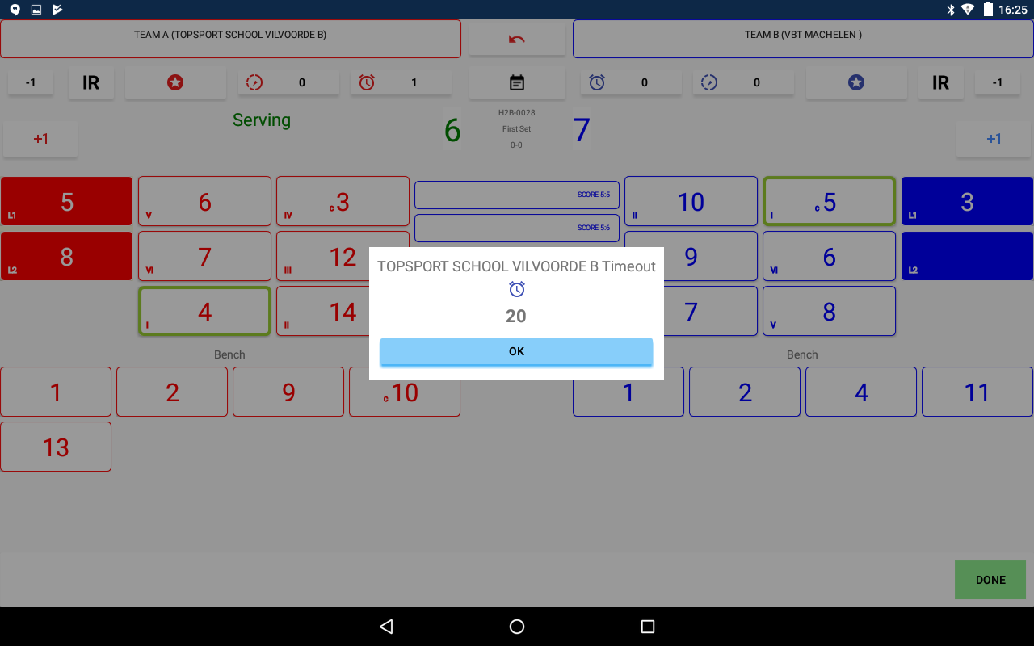
Aanvraag time out :
Klik hiervoor op het klokje boven het aanvragende team.
Je ziet bij het team de 1 verschijnen en de klok loopt.
De klok kan steeds onderbroken worden door op OK te klikken.

Slide 32
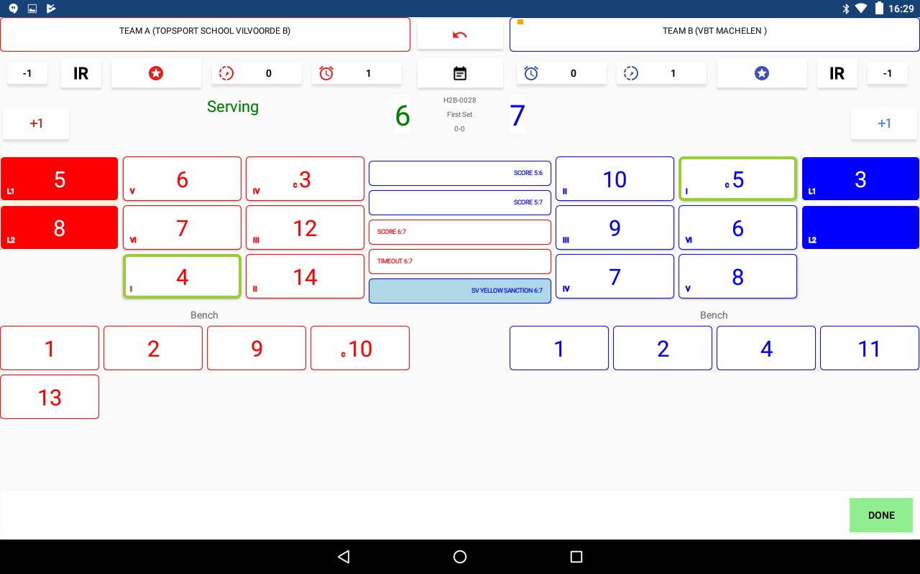
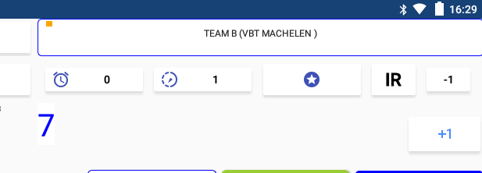
Spelvertraging :
Bij stand 6-7 krijgt Team B een sanctie voor spelvertraging.
Klik hiervoor op het onvolledige klokje
Telkens bevestigen met ok.
Er komt een 1 te staan naast het klokje
Naast het Team B staat bovenaan een gele kaart

Slide 33
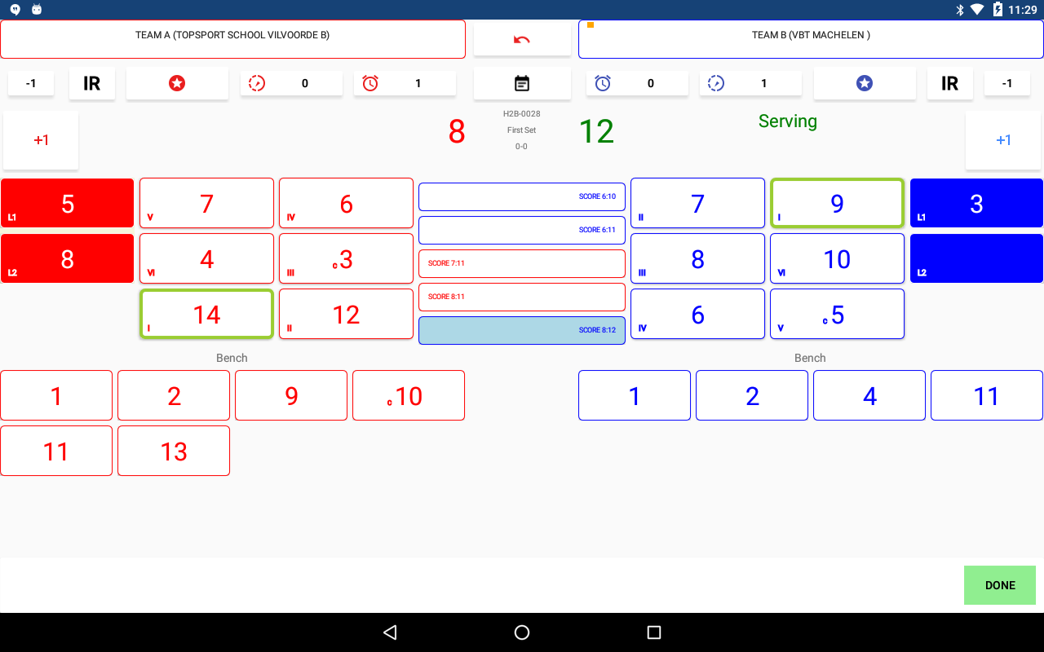
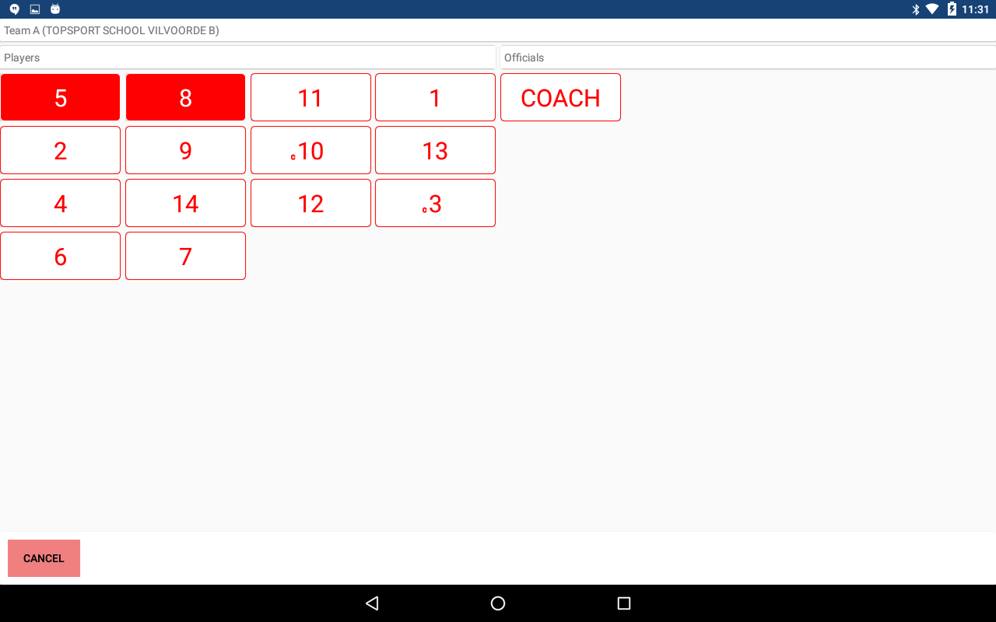
Geven van sancties :
Bij een stand 8-12 krijgt de coach van team A een gele kaart
Klik op het sterretje
Er verschijnt een scherm waarop alle spelers en de staf staan
Klik op het vakje “Coach”

Slide 34
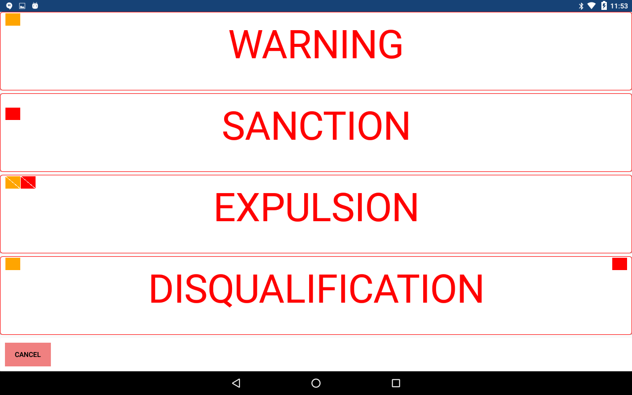
Geven van sancties :
Je krijgt een scherm met de mogelijke sancties
Klik op de gele kaart = Warning
Op deze manier kunnen dus alle sancties aan alle spelers, libero’s en staf gegeven worden

Slide 35
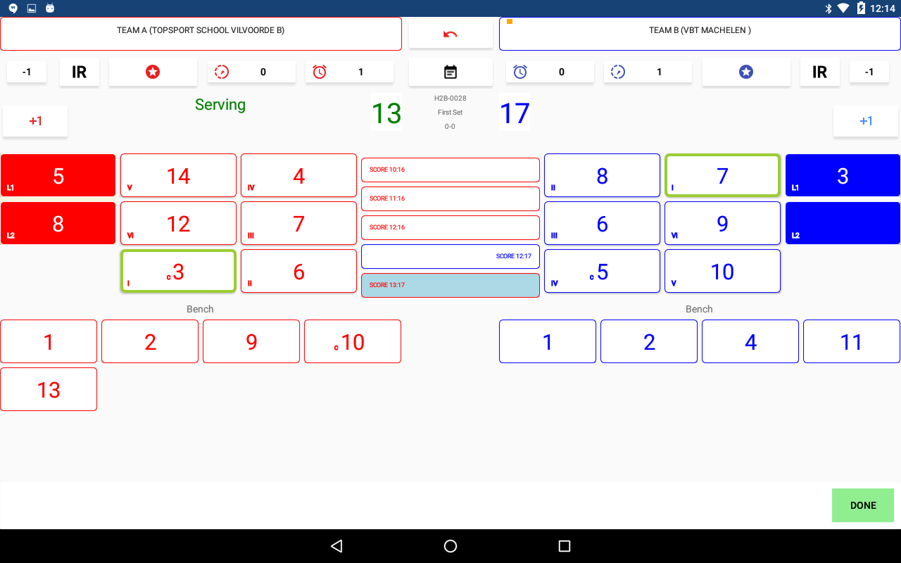
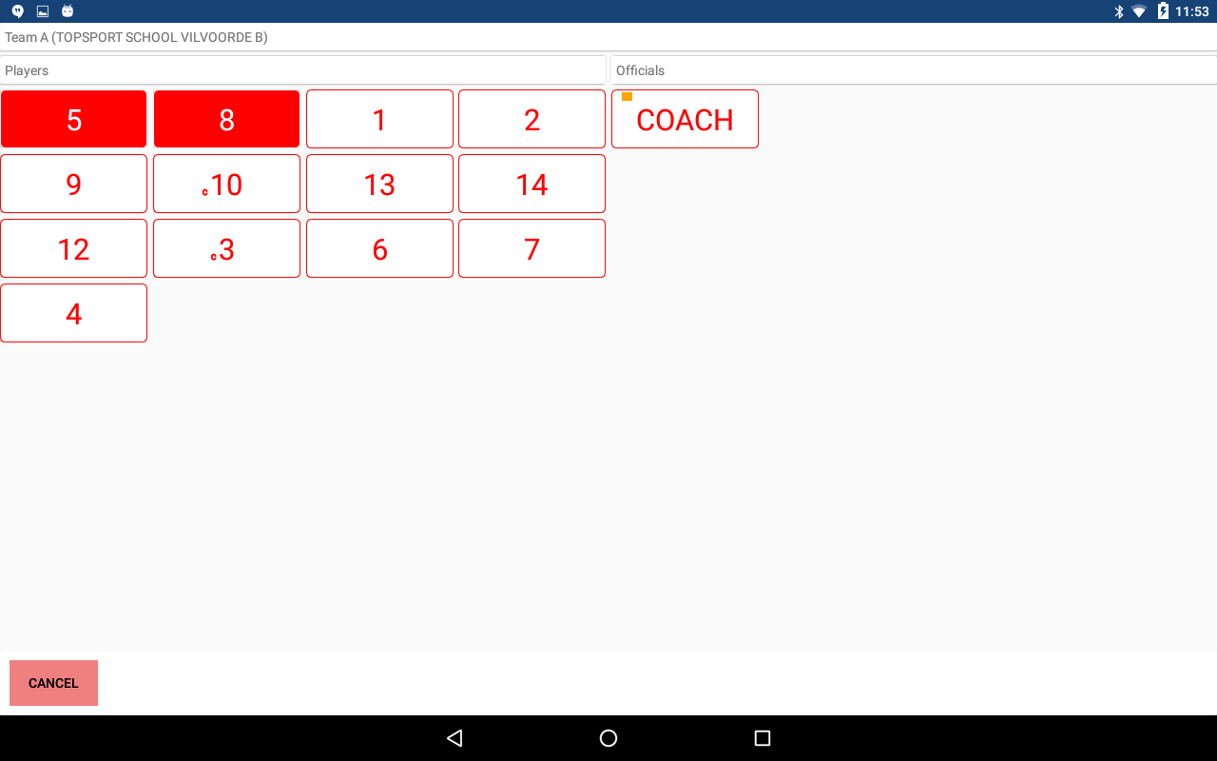
Geven van een rode kaart :
Bij stand 13-17 krijgt speler 12 van team A een rode kaart
Klik op het sterretje en je krijgt het scherm met alle spelers, de libero’s en de staf
Merk op dat er in het vakje van de coach een geel kaartje staat
Je klikt op speler 12

Slide 36
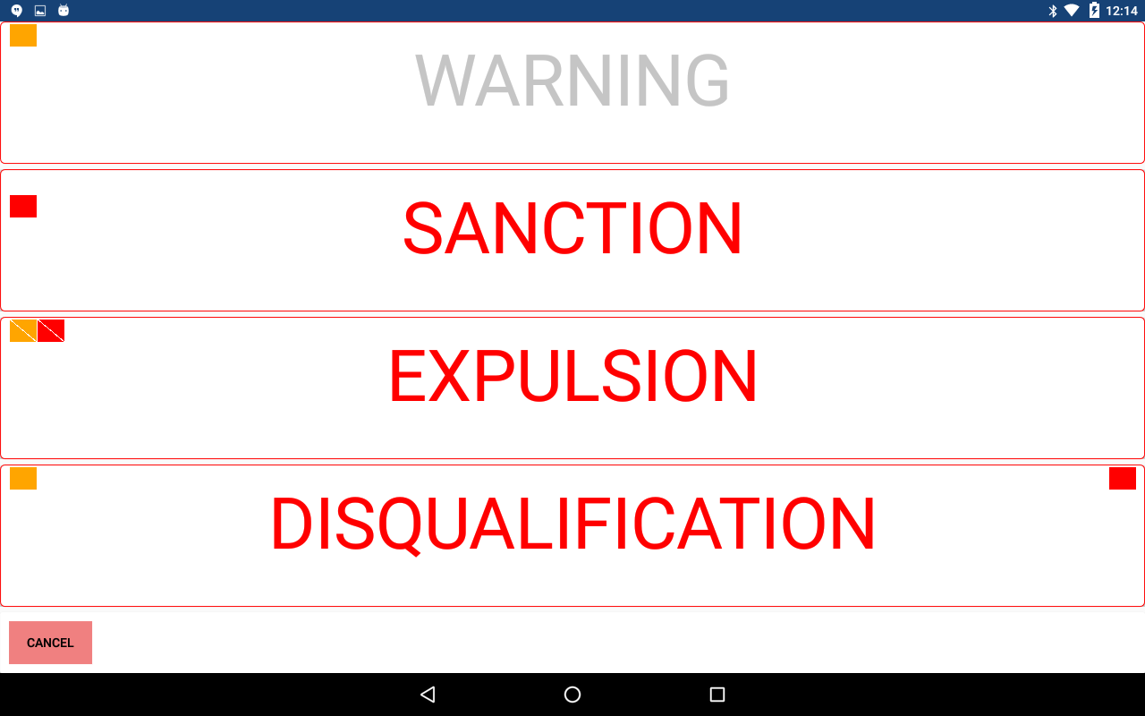
Geven van een rode kaart :
Je krijgt het scherm met de mogelijke sancties
Aangezien deze ploeg reeds een gele kaart gekregen heeft, staat “Warning” niet meer in het rood want je kan maar één keer een gele kaart geven aan een ploeg
Je klikt op “Sanction” voor het geven van de rode kaart

Slide 37
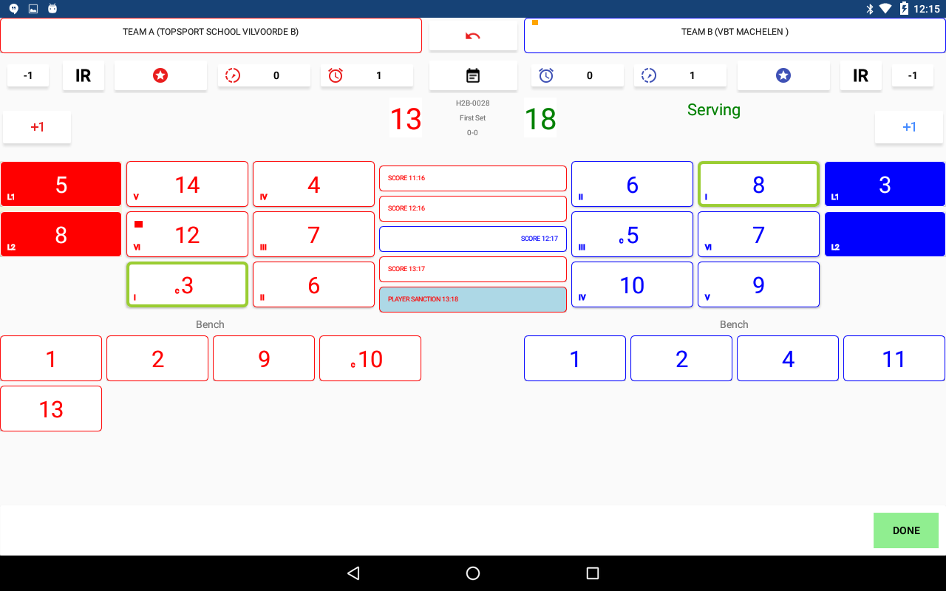
Gevolgen van het geven van een rode kaart :
Speler 12 van team A krijgt een rode kaart bij stand 13-17 en zijn ploeg is op dat ogenblik aan de opslag
De opslag gaat naar team B
Team B heeft een punt bijgekregen
In het vakje van speler 12 staat een rood kaartje

Slide 38
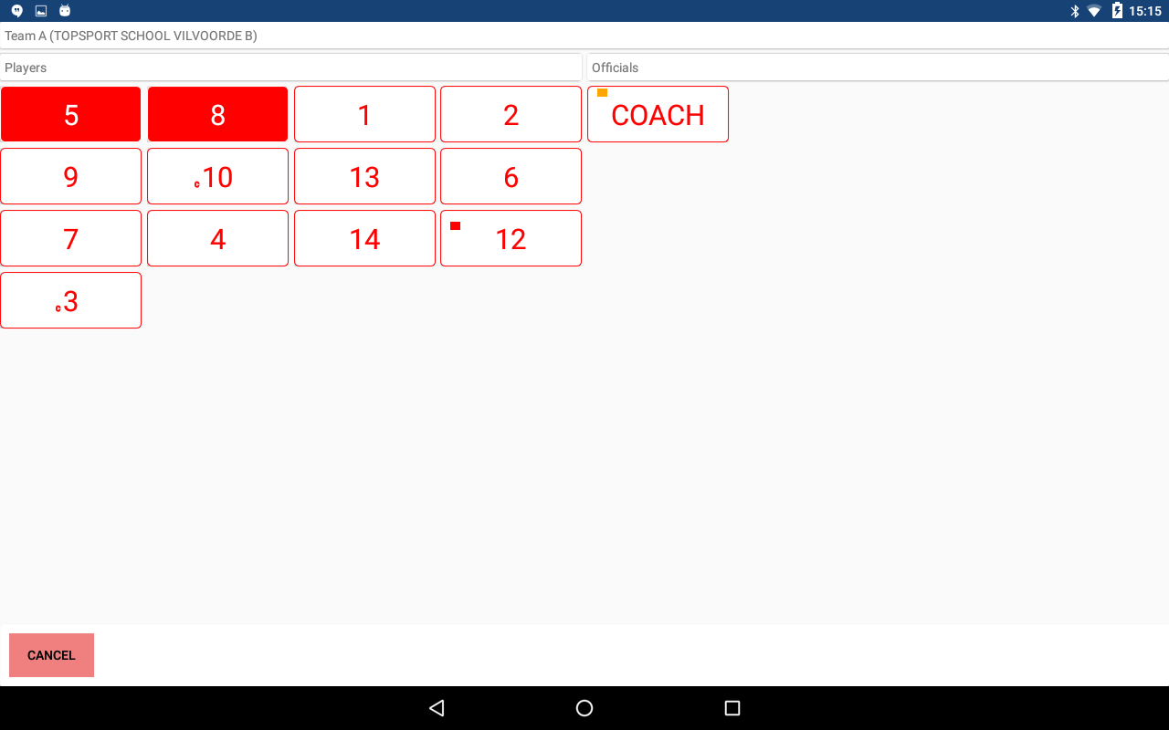
Uitwijzing van een speler:
Bij stand 16-23 krijgt speler 3 van team A geel en rood in één hand
Je klikt op het sterretje aan de kant van team A
Je klikt op speler 3

Slide 39
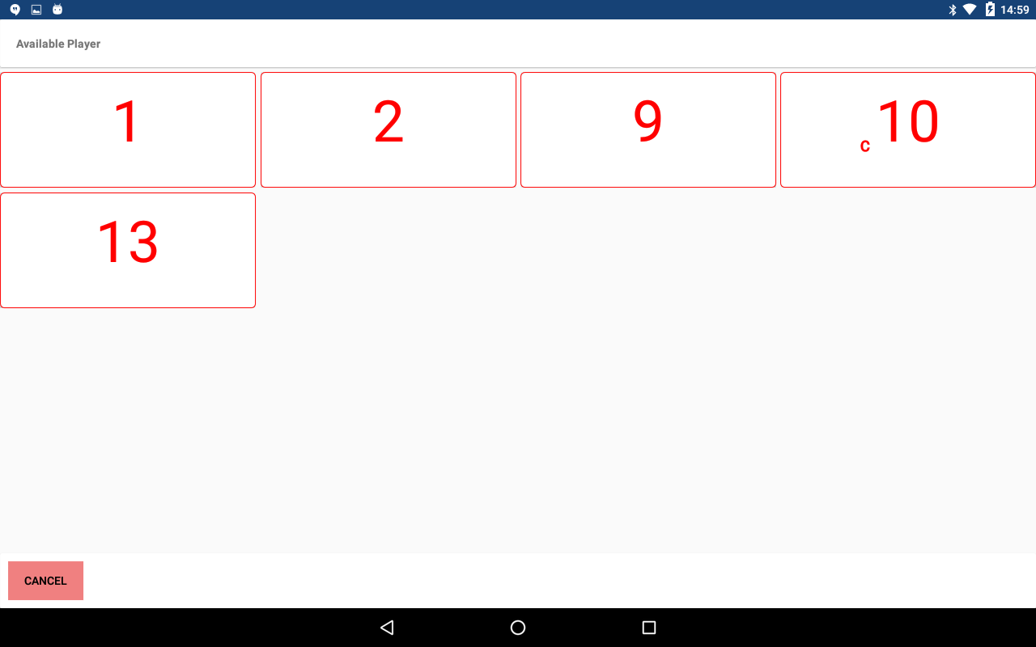
Uitwijzing van een speler:
In het volgende scherm klik je op “Expulsion” = Uitwijzing
Daarna moet je de vervanger kiezen : op het scherm staan alle beschikbare spelers
We kiezen voor speler 2

Slide 40
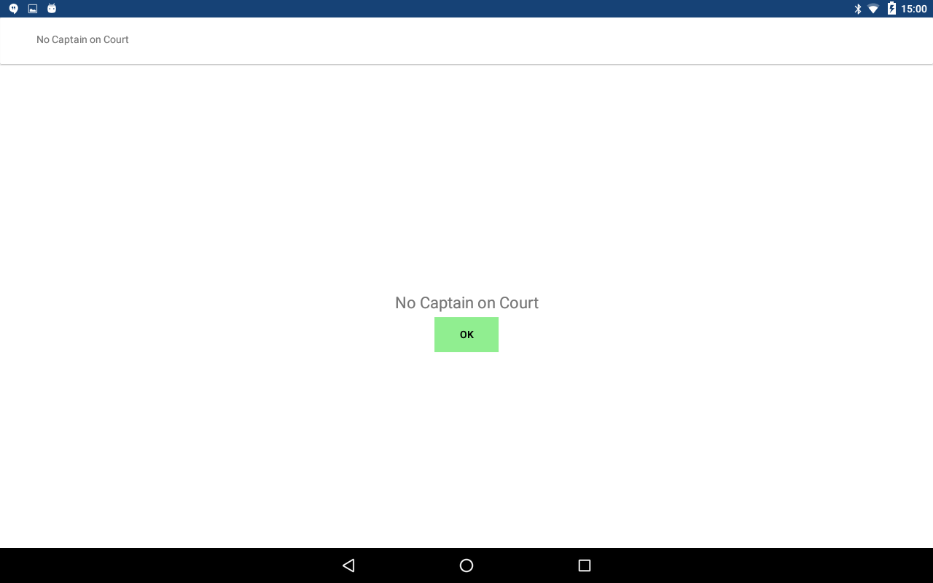
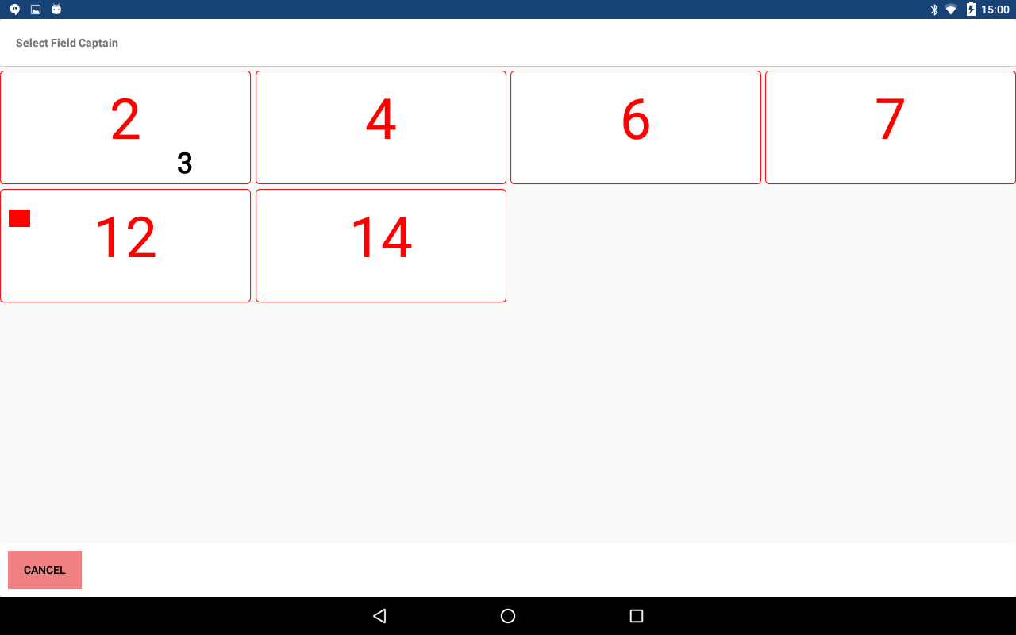
Uitwijzing van een speler:
Aangezien de uitgewezen speler de kapitein is, verschijnt volgende vraag
We klikken op OK en krijgen een scherm met de mogelijke spelers
We kiezen voor speler 4

Slide 41
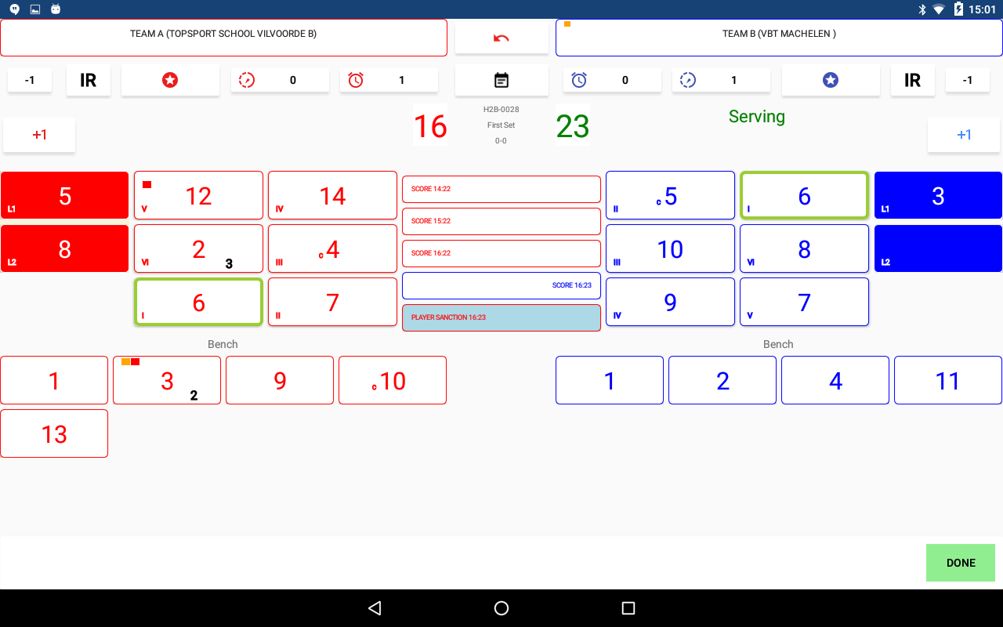
Na het afhandelen van de uitwijzing hebben we volgende info op het scherm:
Speler 2 staat op het veld als vervanger van speler 3
Speler 3 heeft geel + rood gekregen, is dus uitgewezen en is vervangen door speler 2
Speler 4 is veldkapitein geworden

Slide 42
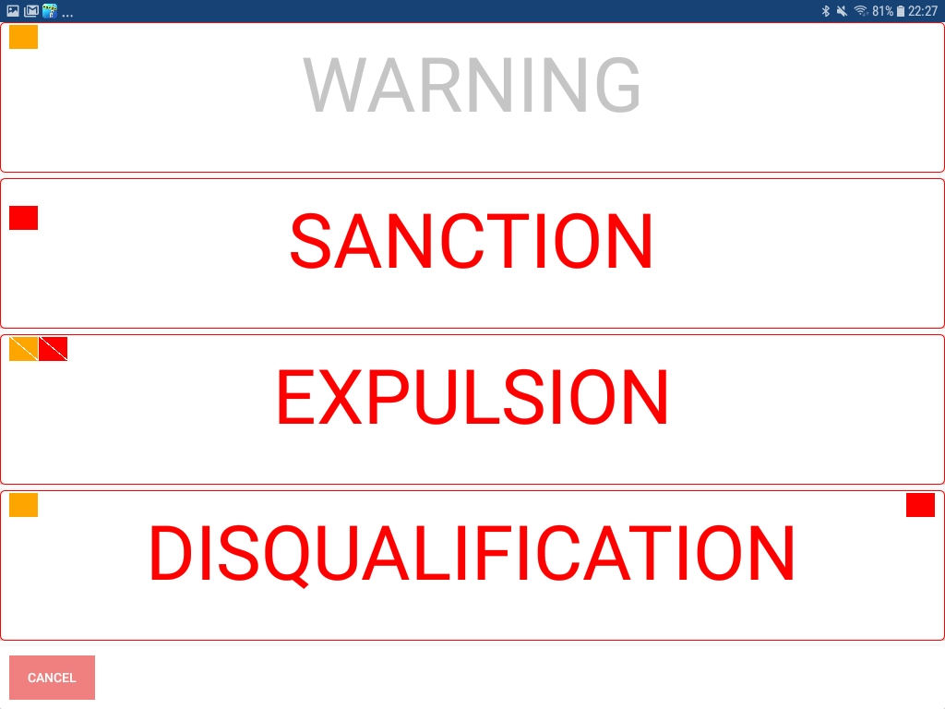
Uitsluiten van een speler:
= Disqualification
Afhandeling gebeurt op dezelfde wijze als een uitwijzing

Slide 43
Ongegronde aanvraag = IR
De scheidsrechter zal aangeven als dit moet genoteerd worden.
Dit kan bvb gebeuren bij aanvragen van een derde time out in een zelfde set.
Dit moet je ingeven via het symbool IR

Slide 44
Noteren van opmerkingen

Slide 45
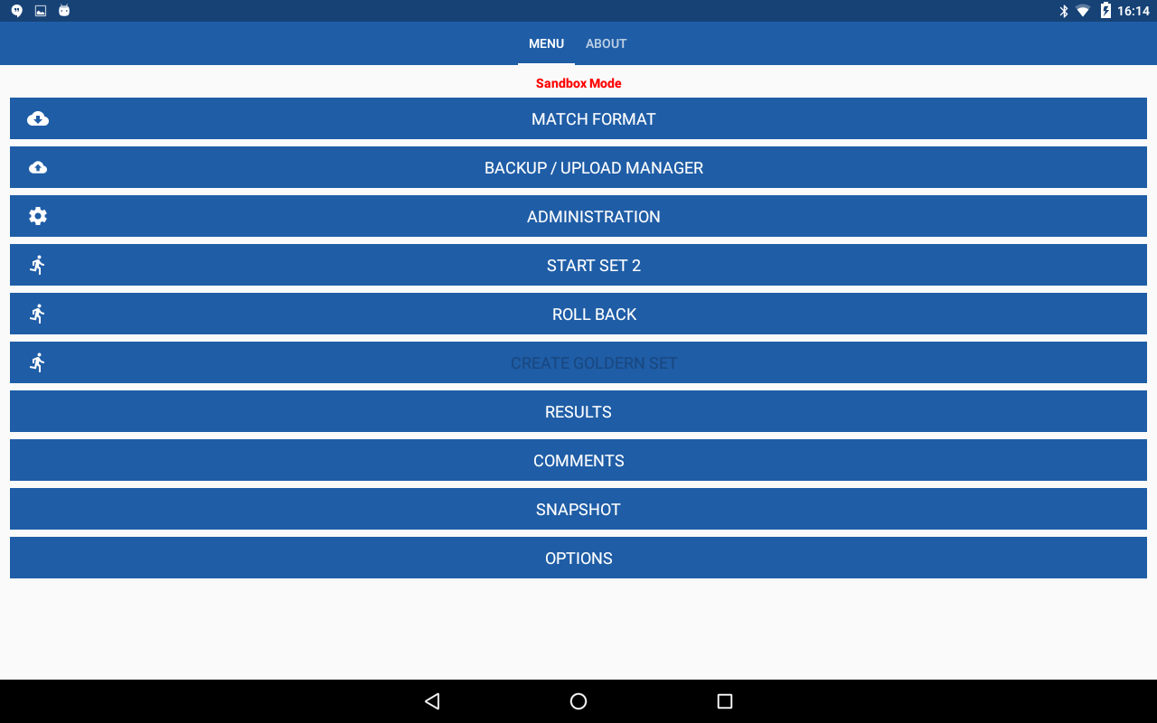
Na het einde van set 1 kom je op het startscherm waar Start set 2 op staat
Je bent nu klaar om set 2 te starten
Als een speler te laat is toegekomen, moet je hem via Administration nu invoeren voor je start set 2 indrukt

Slide 46
AANVANG SET 5
Opgepast : voor set 5 wordt terug getosst.
Je moet dus terug de toss noteren.
Hou er rekening mee dat dit moet genoteerd worden in functie van de thuisploeg.

Slide 47
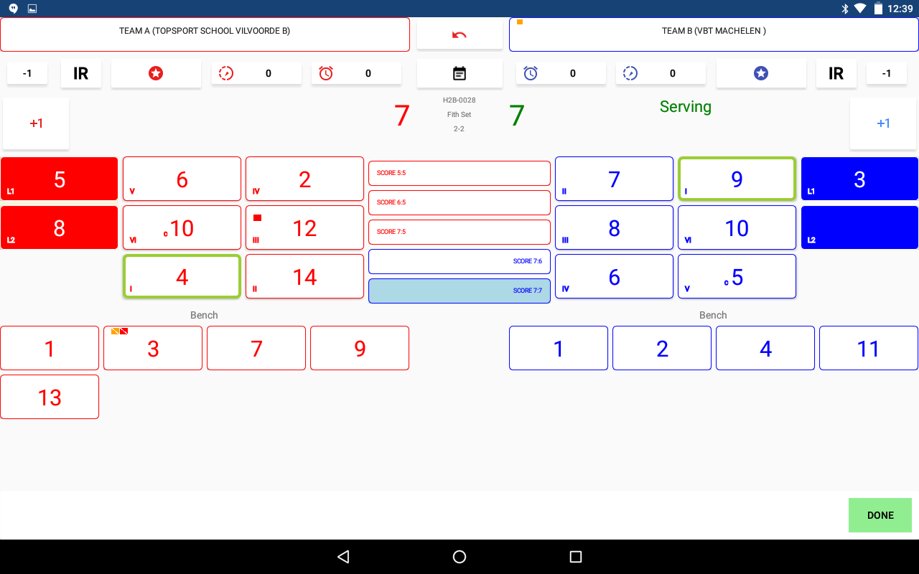
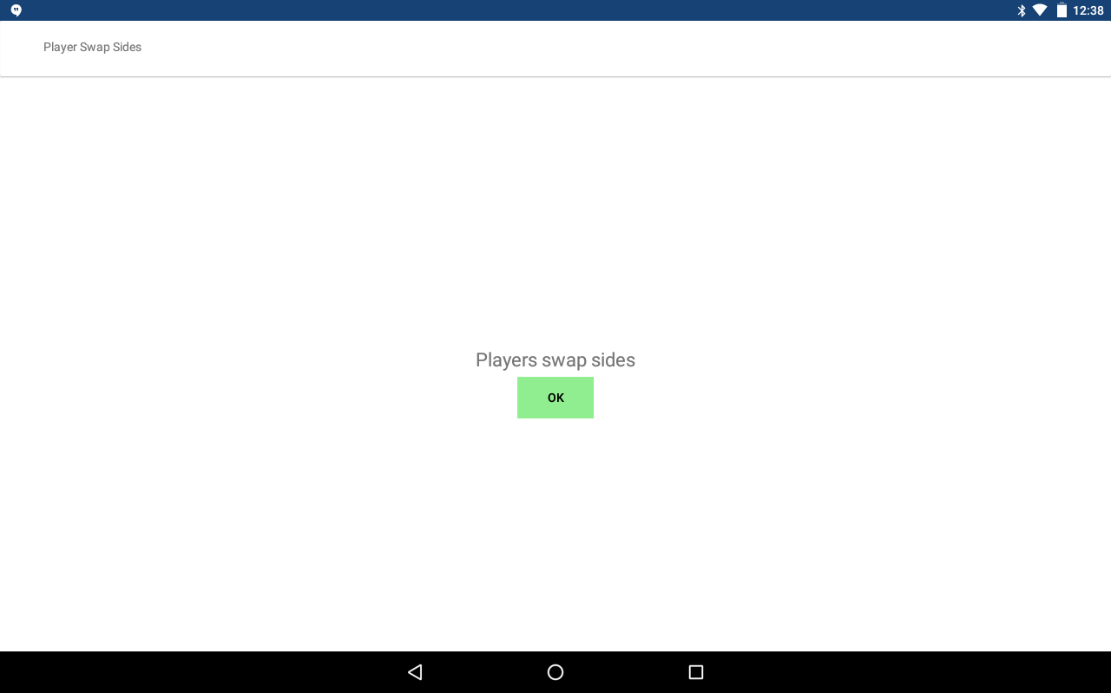
VERLOOP SET 5
Na ingeven van het resultaat van de toss en de opstellingen, kan de set starten
We markeren tot een van beide ploegen 8 punten heeft
Er wordt gemeld dat de ploegen van kant moeten wisselen
Klik op OK

Slide 48
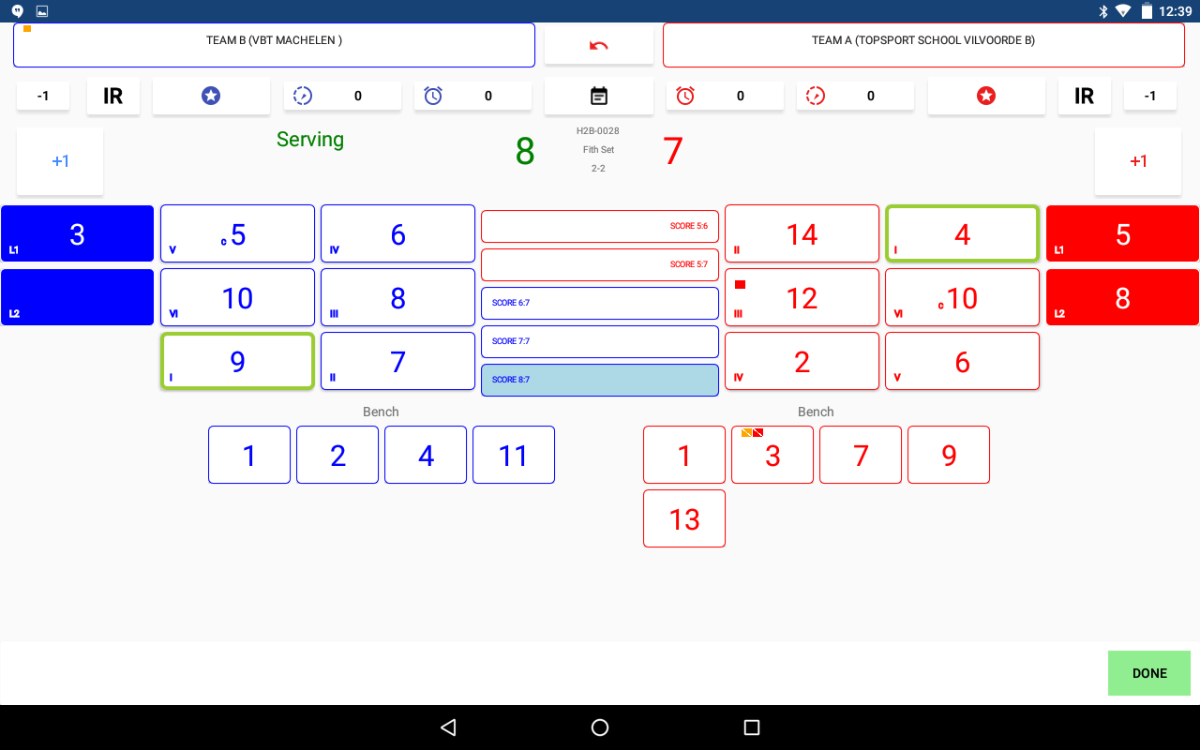
De ploegen en alle gegevens zijn van kant gewisseld.
We kunnen verder markeren tot het einde van de set

Slide 49
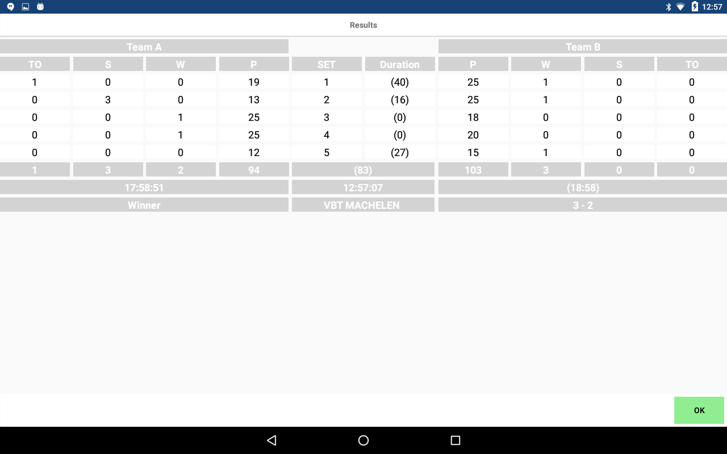
EINDE WEDSTRIJD
Na het einde van de wedstrijd krijg je de resultatentabel van de wedstrijd te zien

Slide 50
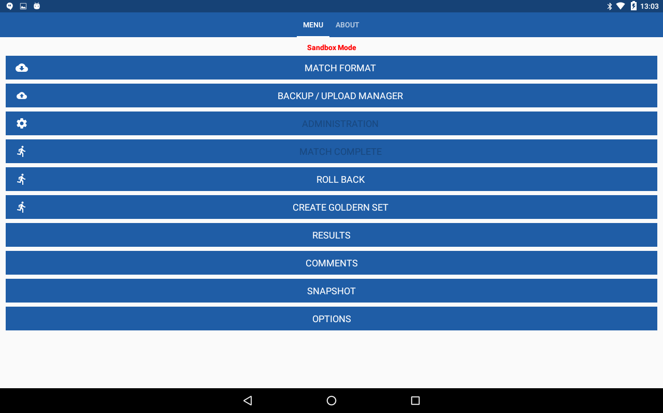
Door op OK te klikken kom je op het startscherm
Door op Results te klikken, kan je van alles bekijken

Slide 51
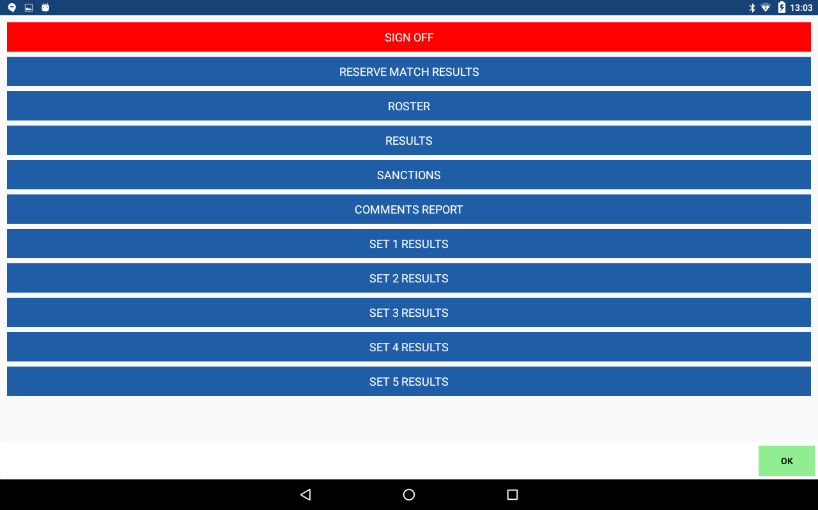
Roster:
de spelerslijsten
Results:
de resultatentabel
Sanctions:
het vak met de sancties
Comments Report:
het vak opmerkingen
Per set kan je ook het wedstrijdblad van vroeger zien

Slide 52
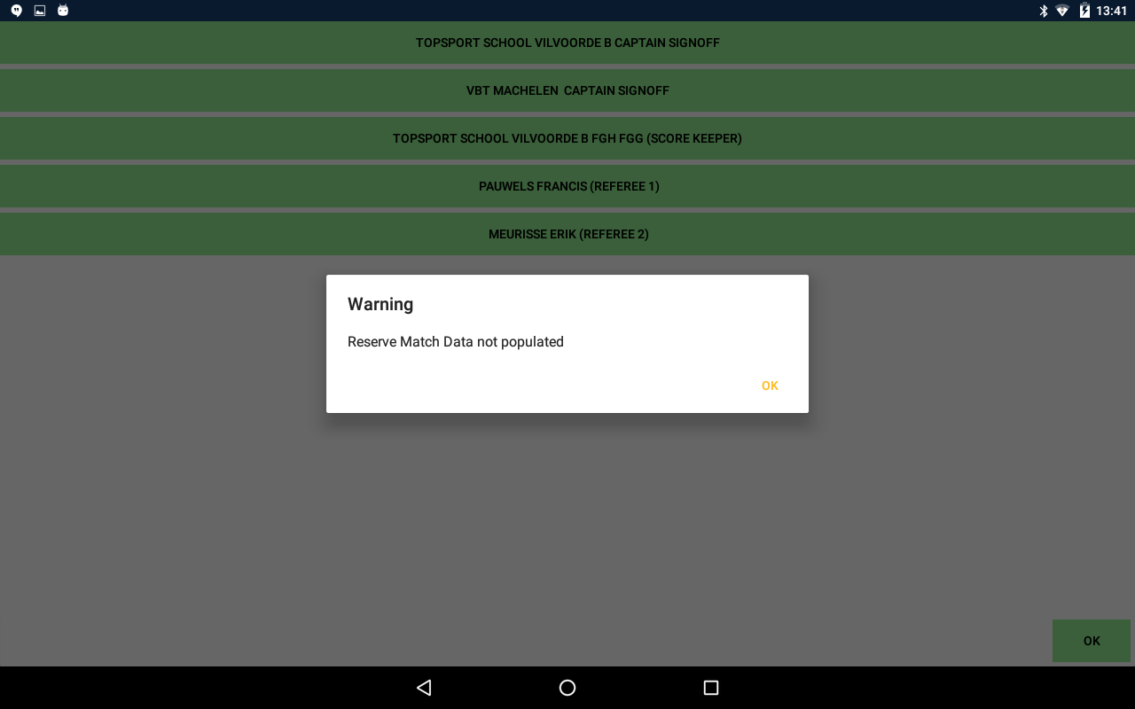
AFSLUITEN WEDSTRIJD
Klik op SIGN OFF
Je wordt er nog even aan herinnerd dat er geen resultaten van een reservenwedstrijd zijn ingegeven
Op OK klikken

Slide 53
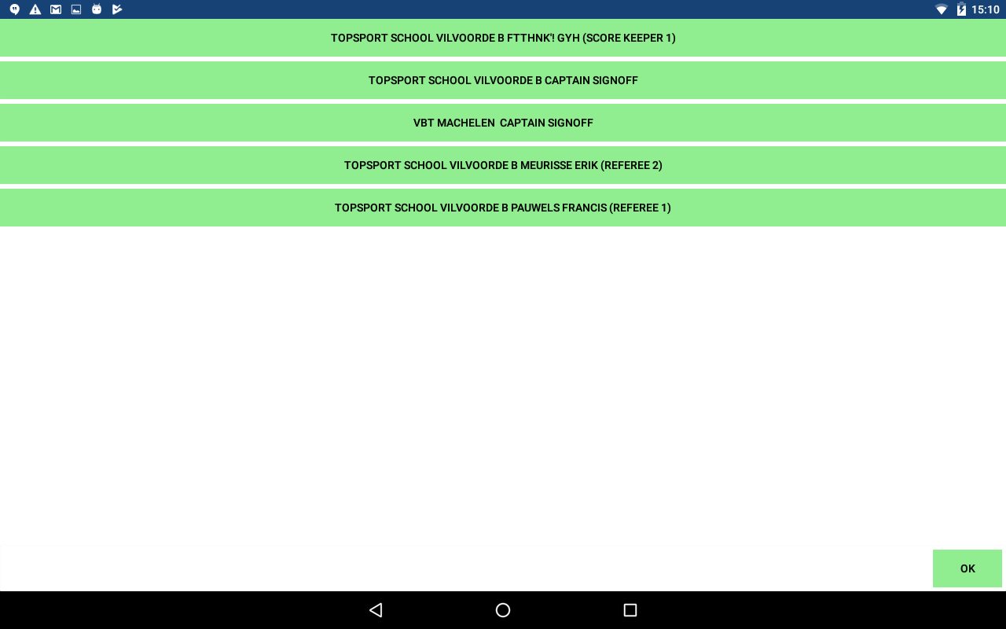
Achtereenvolgens tekenen
De markeerder
Beide kapiteins
De scheidsrechter(s)

Slide 54
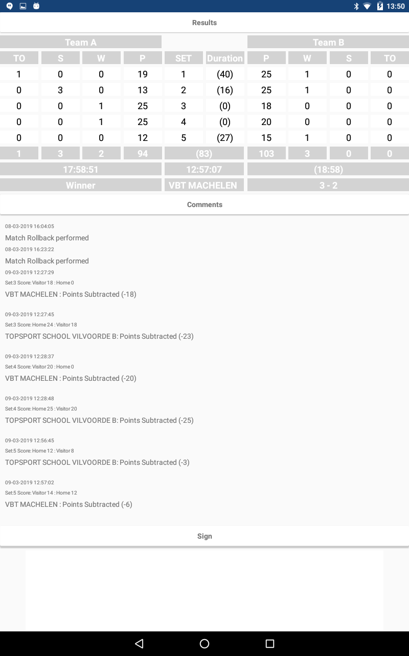
Boven het vak waarin men moet tekenen, ziet men :
De resultatentabel
Het vak met opmerkingen
Na het tekenen, doorscrollen naar beneden en op OK klikken

Slide 55
Ingeven opmerking na handtekenen

Slide 56
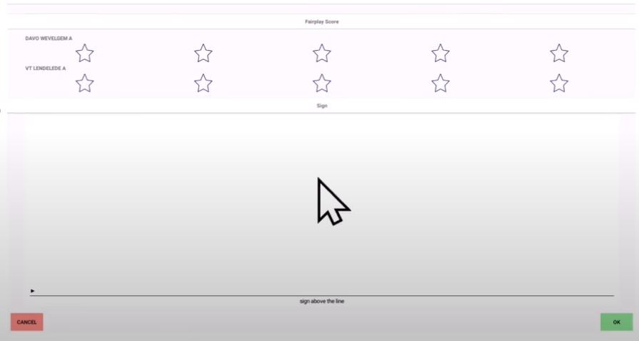
De scheidsrechters moeten voor beide ploegen een fair play score ingeven
Dit gebeurt door een aantal sterren te geven

Slide 57
Als iedereen getekend heeft, verschijnt een nieuwe balk
Confirm
Door op deze balk te klikken, wordt het wedstrijdblad afgesloten en kan er niets meer gewijzigd of aangevuld worden
De scheidsrechter klikt op “Confirm” en sluit het wedstrijdblad af

Slide 58
Als je terug naar het hoofdvenster gaat is Sign off niet meer rood gekleurd.
We drukken op OK om terug te keren naar het startscherm

Slide 59
- Op het startscherm klik je op “Backup/Upload manager”
- Je krijgt dan een overzicht welke stappen zijn afgewerkt
- Je moet drie groene vinkjes hebben
Nadien moet de clubverantwoordelijke het resultaat van de wedstrijd nog uploaden
Dit zorgt voor het vierde groene vinkje

Slide 60
Nog enkele
speciale gevallen

Slide 61
Uitzonderlijke wissel
Stel dat speler nr 5 zich kwetst en niet meer verder kan spelen.
Alle normale wissels zijn reeds gebruikt, dus moet er een uitzonderlijke wissel gebeuren
Een uitzonderlijke wissel betekent dat gelijk welke speler die niet op het veld staat op het ogenblik van de kwetsuur mag gebruikt worden om de gekwetste speler te wisselen. Dit met uitzondering van de libero(‘s)
Je klikt dan op het vakje met nr 5
Je krijgt het scherm met de drie gekleurde velden
Je kiest voor “Player Injury” (oranje)
De tekst is opgelicht en dit vak kan dus gebruikt worden
Op het volgende scherm zie je de beschikbare wisselspelers en je kan één van die spelers kiezen om in te vallen.
Speler nr 5 kan in de verdere wedstrijd niet meer spelen omdat hij vervangen is bij een blessure door een uitzonderlijke wissel.
De uitzonderlijke wissel zal ook via het vak “comments” toegelicht worden. (zoals vroeger in het vak opmerkingen)

Slide 62
Onvolledig verklaren van een ploeg
Dit is het geval als een team geen wisselspelers meer heeft en een wissel moet uitvoeren.
Dat kan bvb bij een blessure, uitwijzing of uitsluiting. Als op dat moment alle mogelijke wisselspelers op het veld staan, wordt de ploeg onvolledig verklaard.
Dat ene team kan dus niet meer verder spelen en dan worden aan het andere team de ontbrekende punten tot 25 (of tot 15 in de vijfde set) toegekend.
Die set is dan afgelopen.
Het kan wel zijn dat de volgende set kan gespeeld worden.
Bvb een speler was uitgewezen voor een set, die kan dan wel de volgende set terug spelen.

Slide 63
Laattijdig toekomen van een speler
Als een speler laattijdig toekomt, kan die enkel tussen 2 sets worden toegevoegd
Let op: dit moet gebeuren voor je op start van de volgende set hebt geklikt
Als de set beëindigd is, doe je dit best onmiddellijk
Je klikt op administration en kiest het juiste team
Je krijgt dan de lijst van de spelers.
Als de speler erop staat, kan je die gewoon selecteren
Als de speler er niet opstaat, moet je die toevoegen via add player en licentienummer
Niet vergeten het shirtnummer aan te passen
Indien je hierdoor een libero bij moet selecteren, zal dit worden aangegeven

Slide 64
Voorgift bij bekerwedstrijden
Bij aanvang van de set kan men klikken op -1 bij de ploeg met de voorgift.
In het vak die verschijnt geef je bvb -4 in en als commentaar voorgift ploeg.
Als je op OK drukt zie je de stand 4-0 staan voor de ploeg met voorgift.
Voor de 5e set geef je -2 in

Slide 65
AFTREK PUNTEN DOOR SCHEIDSRECHTER
Bij laattijdige vaststelling van een rotatiefout, moeten een aantal punten worden afgetrokken.
De logs in het midden van het scherm kunnen helpen om vast te stellen hoeveel punten er moeten afgetrokken worden
( let op : het eerste punt is gescoord na opslag van de tegenstanders ! )
Druk hiervoor op -1 en geef het aantal punten in dat moet worden afgetrokken en de reden.
De stand wordt teruggebracht naar de juiste stand.

